Slide 1
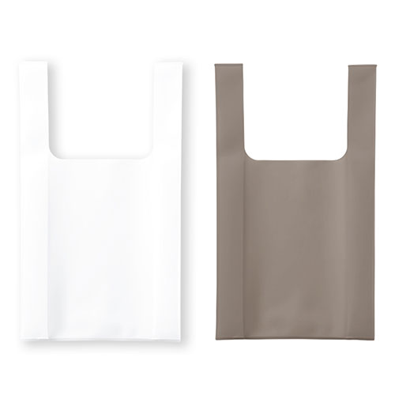
【提案書】
EVAマルシェバッグ(S)
特徴
Sサイズのマルシェバッグ。紫外線や水に強く、耐久性や柔軟性に優れたEVA素材を使用し、透け感がオシャレな上、焼却してもダイオキシンが発生しない環境にも優しいアイテムです。
商品写
納期
納期スペース
仕様
カラー展開：全2色
素材：EVA
サイズ：本体/約230×260(持ち手含む400)(mm) 持ち手/約40×140(mm) 折りたたみマチ/約80mm
容量：約4L
包装：OPP袋
備考：取説付
お見積
お見積りスペース

